Slide 1
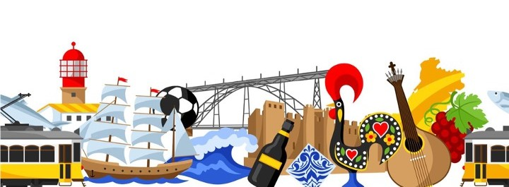
Le Portugal

Slide 2
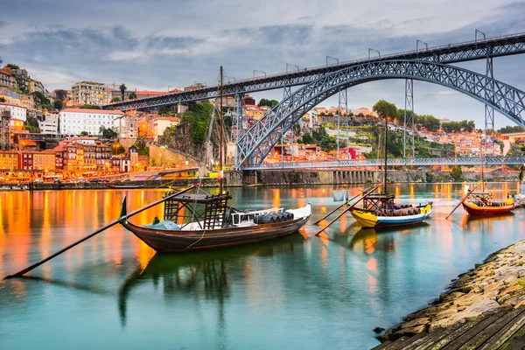
SOMMAIRE
Présentation du Pays
Le Portugal sur la carte du monde
Le climat
Les villes principales
Guimarães : le berceau du Portugal
Histoire Médiévale
L’ère des découvertes
Histoire Moderne
Le Drapeau Portugais
Patrimoine Musical Portugais
Les traditions culinaires
Quelques mots en portugais
Quizz

Slide 3
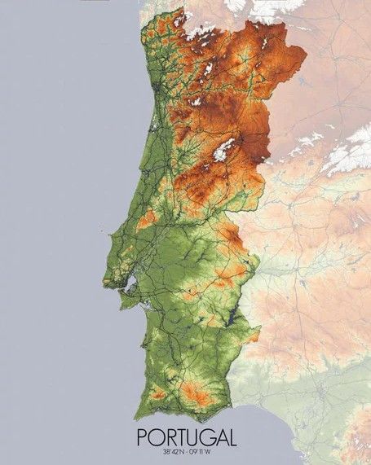
Présentation du Pays
- Population
10 639 726 habitants avec une densité de 114 habitant/km²
- Administration
Capitale : Lisbonne Monnaie : Euro
Langue : Portugais Fête nationale : 10/06
Président Actuel : Marcelo Rebelo De Sousa
1er Ministre Actuel : Luis Monténégro
- Géographie
Situé en Europe avec une superficie de 92 391 km²
Bordé par l’Océan Atlantique et l’Espagne
Montagnes au Nord, Plaines au Sud
Iles : Madère et les Açores
- Religion
Le Christianisme
- Animal emblématique du Portugal
Le Coq de Barcelos

Slide 4
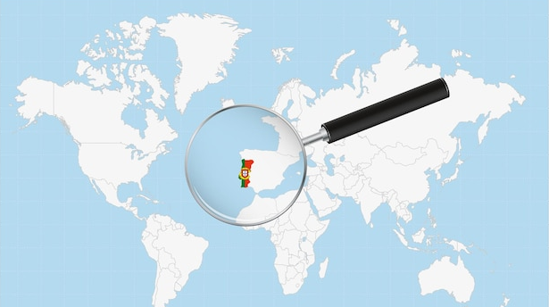
Le Portugal sur la Carte du Monde

Slide 5
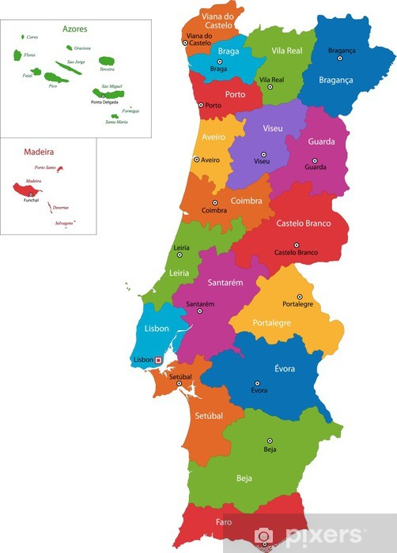

Slide 6
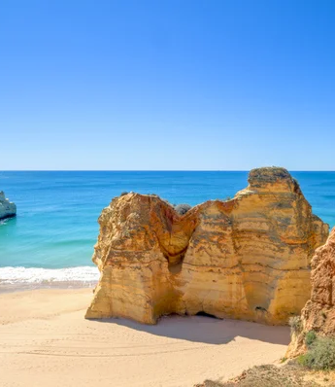
Le Climat
Au Portugal, le climat est de type méditerranéen et océanique. La meilleure période pour y aller est comprise entre avril et octobre .Les températures vont de 21 à 26 °C ainsi que quelques précipitations (la pluie).En revanche les mois à éviter sont décembre et janvier car il fait frais et humide.

Slide 7
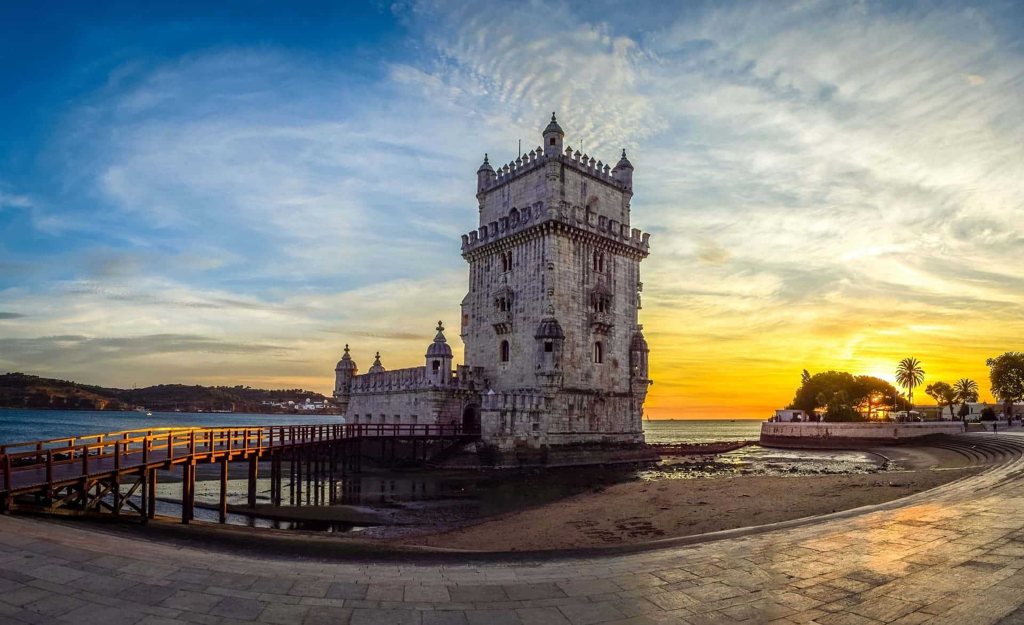
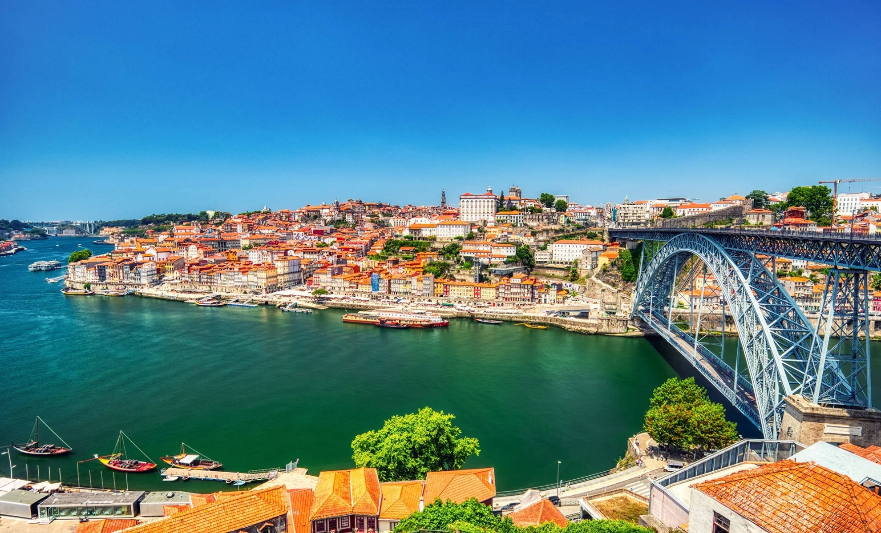
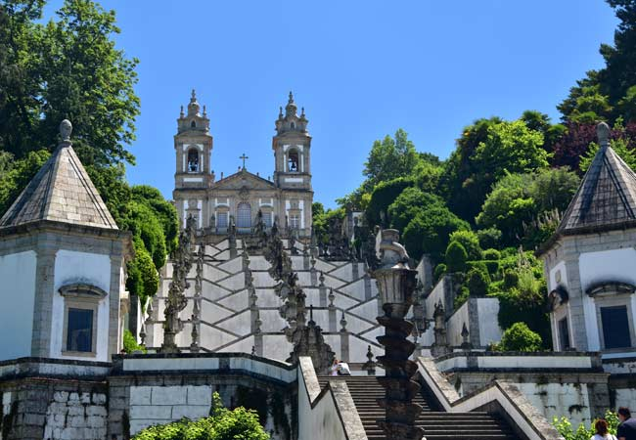
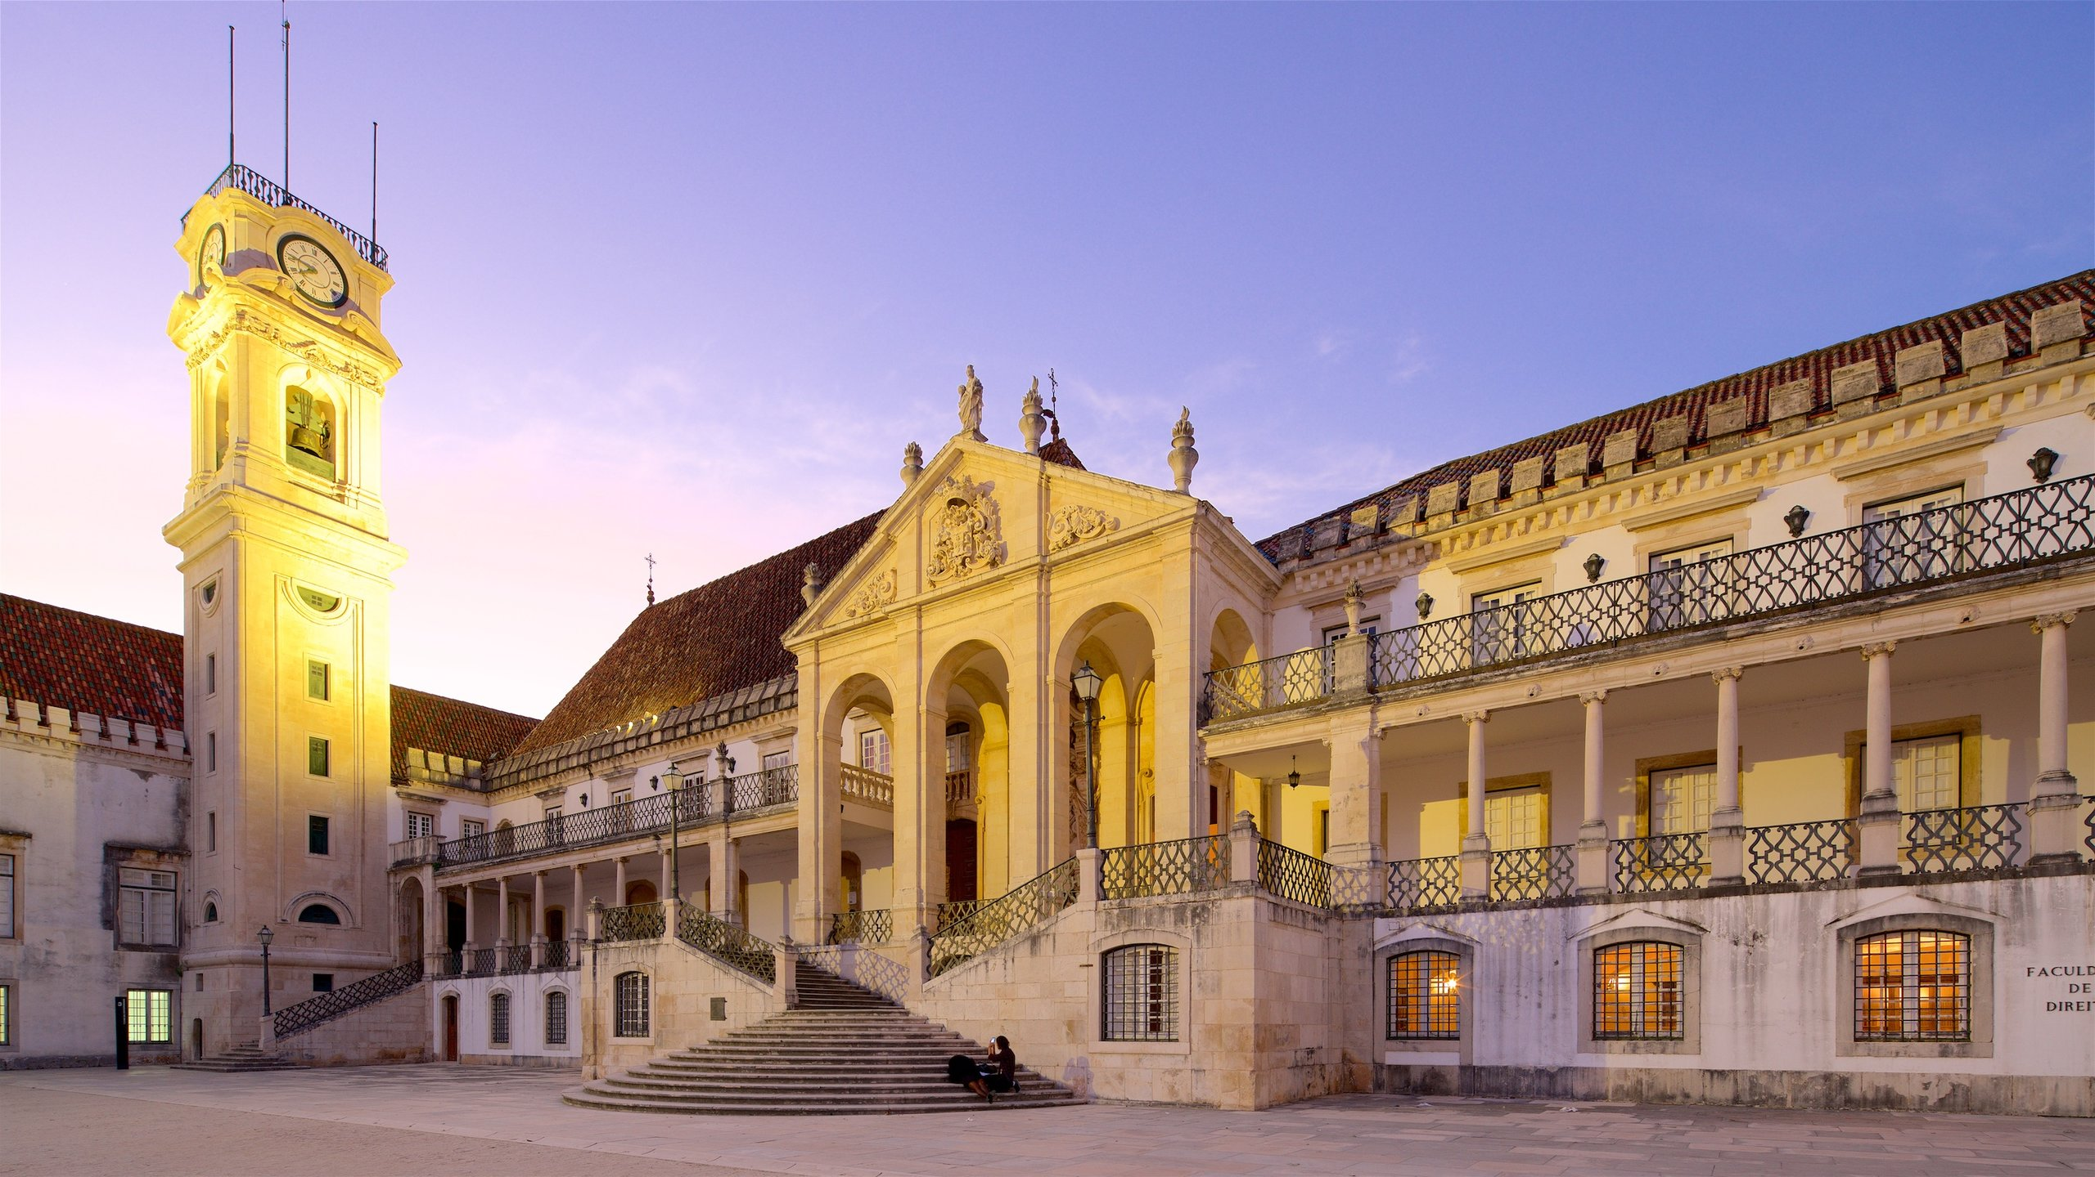
Les villes principales
Lisbonne
Capitale du pays depuis 1255
Monuments emblématiques : Tour de Belém et Monastère des Hiéronymites
Porto
Deuxième plus grande ville
Connue pour son vin de Porto et son pont sur le Douro
Braga
Plus de 2000 ans d’histoire
Surnommée la « Rome portugaise » pour son patrimoine religieux
Coimbra
Ancienne capitale avec une université historique et une vieille ville médiévale

Slide 8
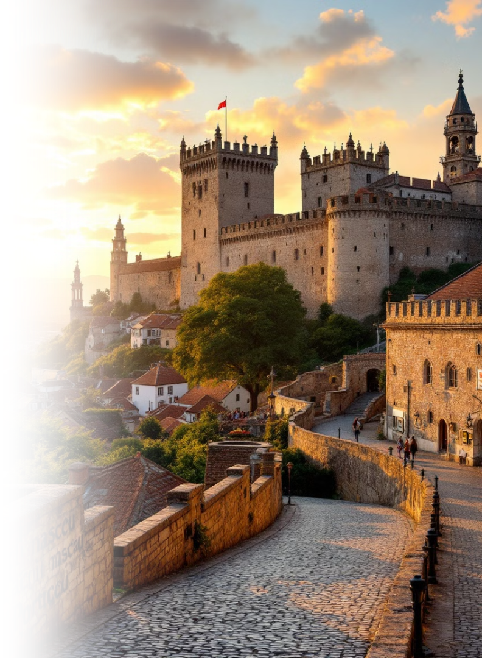
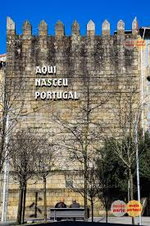
Guimarães : le berceau du Portugal
Ville historique
Située dans le district de Braga, région du Nord.
C’est ici que le Portugal a affirmé son indépendance au XIIe siècle.
Patrimoine Mondial
Son centre historique est inscrit depuis 2001 sur la liste du patrimoine mondial de l’UNESCO.
Symbole National
Sur l’une des tours est inscrit « Aqui Nasceu Portugal »
(ici est né le Portugal).

Slide 9
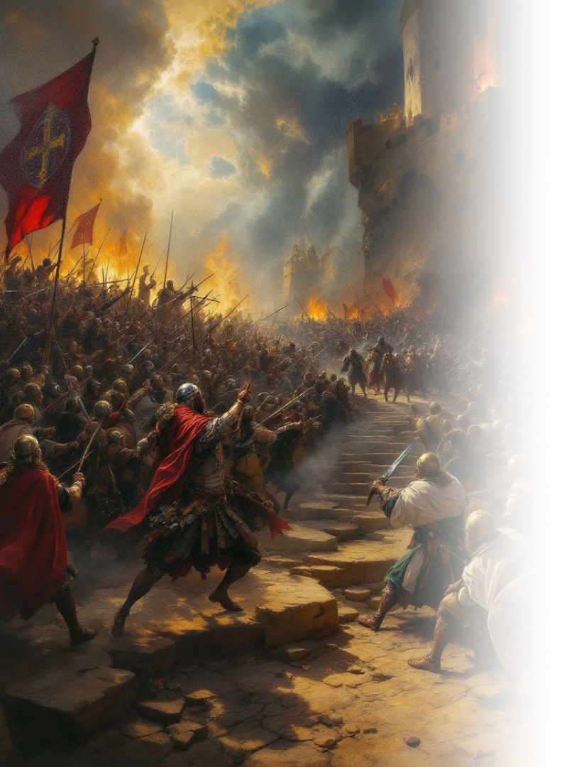
Histoire Médiévale
711
Colonisation de la péninsule ibérique par les Maures.
1143
Alfonso Henriques devient Alfonso 1er.
Naissance du Portugal.
1249
Reconquête d'Algarve. Frontières actuelles établies.

Slide 10
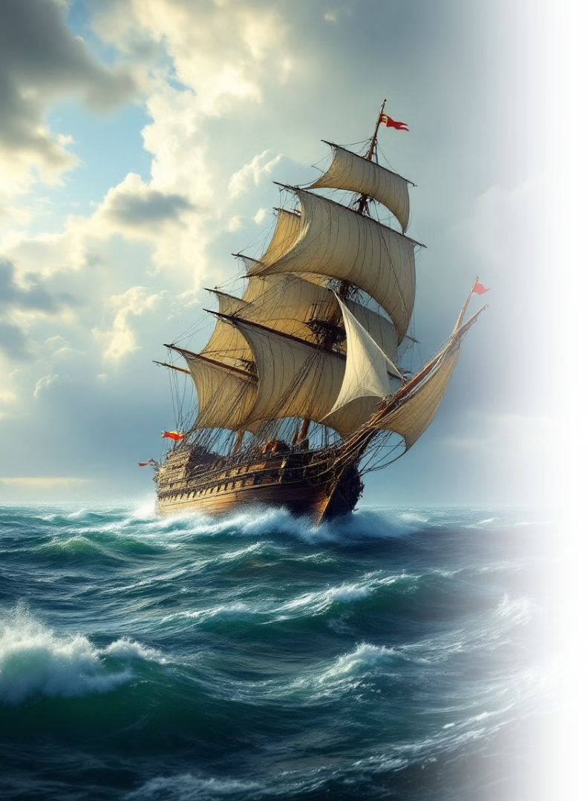
L'Ère des Découvertes
15e siècle
Le roi Joao 1er développe la navigation.
Conquêtes
La Ceuta, Madère, les Açores et des territoires africains.
Explorations
Vasco de Gama: route des Indes.
Découverte du Brésil.
Apogée
Portugal: puissance mondiale avec empire colonial.

Slide 11
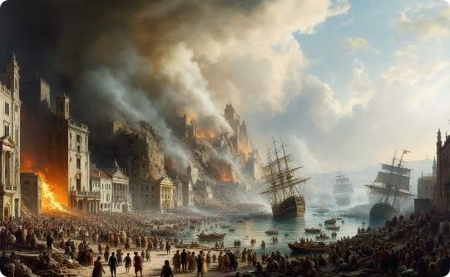
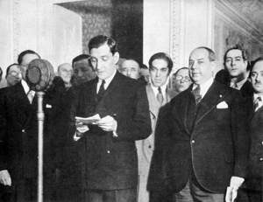
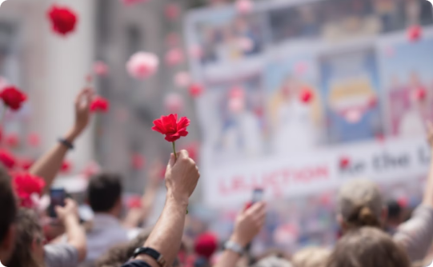
Histoire Moderne
1755-1910 : Séisme et chute de la monarchie
1932-1974: Dictature de Salazar
1974-Présent: Révolution et
démocratie
Le séisme dévastateur, les invasions et la perte du Brésil marquent cette période : crise économique et chute de la monarchie.
Une période autoritaire marquée par les guerres coloniales.
La Révolution des Œillets ouvre la voie à la démocratie et à l'entrée dans l'UE en 1986.

Slide 12
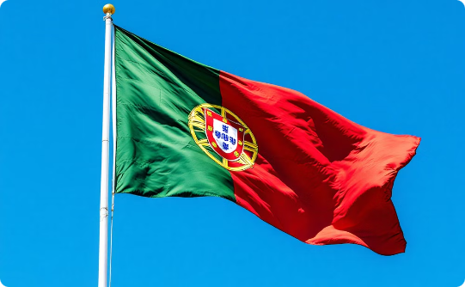
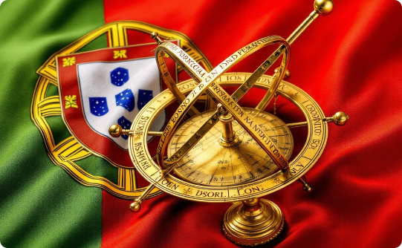
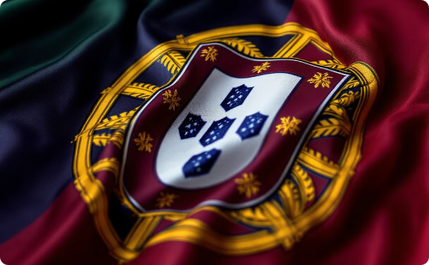
Le Drapeau Portugais
Adopté officiellement le 30 juin 1911
Couleurs symboliques
La sphère
L’écusson
Vert: l'espoir.
Rouge: le combat du peuple pendant la révolution de 1910.
Représente la terre et la navigation portugaise.
Cinq boucliers bleus représentant les blessures du Christ. Sept châteaux symbolisant les conquêtes.

Slide 13
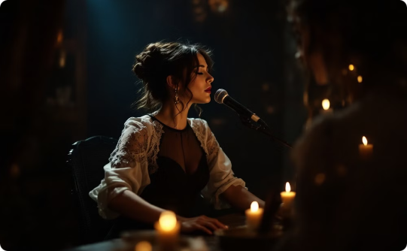
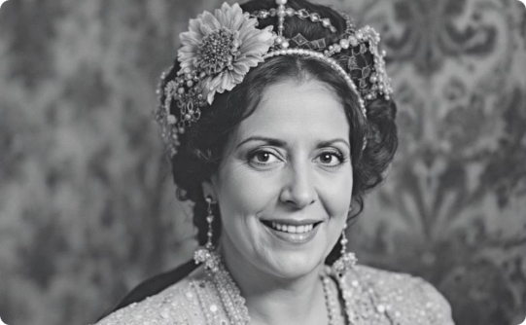
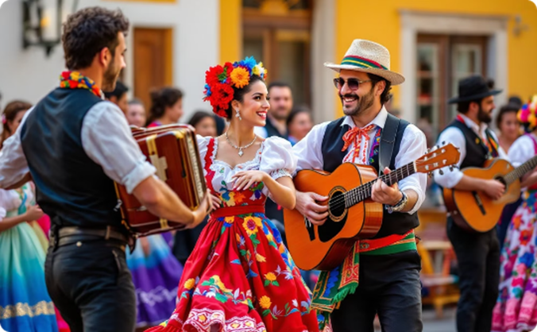
Patrimoine Musical Portugais
Le Fado
Styles de Fado
Musique folklorique
Un chant traditionnel portugais, classé au patrimoine de l'UNESCO, exprimant des émotions.
Lisbonne : Émotion profonde
Coimbra : Traditions étudiantes,
chanté par des hommes.
Danses rythmées aux costumes traditionnels, avec accordéon et Guitarra Portuguesa.

Slide 14
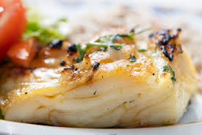
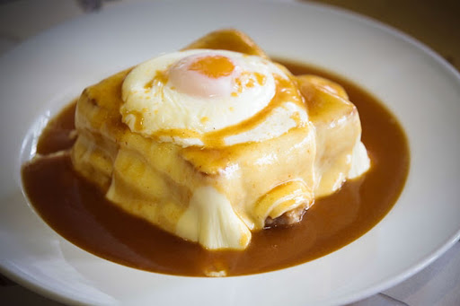
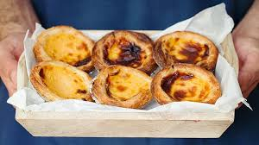
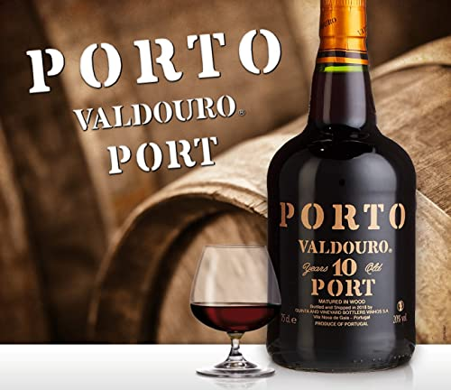
Les traditions culinaires
Bacalhau
Si vous prévoyez de voyager au Portugal, vous allez vite remarquer que la “Bacalhau” est partout. La Bacalhau, c’est la morue, le poisson emblématique du Portugal.
Francesinha
La Francesinha est, en fait, un sandwich composé de deux tranches de pain grillées entre lesquelles on insère un steak de bœuf, de la saucisse fumée, de la saucisse fraîche et des tranches de fromage
﻿Pasteis de nata
Les pasteis de Nata sont devenus une véritable icône portugaise. On trouve maintenant des pâtisseries spécialisées de ce petit flan portugais à Madrid, à Paris, à New-York et même en Australie.
Le vin de Porto
Le porto est un vin muté portugais, produit uniquement dans la région du Haut Douro, à cent kilomètres en amont de la ville éponyme, entre Peso da Régua et la frontière espagnole.

Slide 15
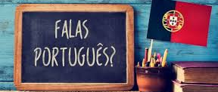
Quelques mots en portugais
Maman Mãe
Papa Pai
Sœur Irma
Frère Irmão
Merci Obrigado / a
De rien De nada
Salut Olà
Au revoir Adeus

Slide 16

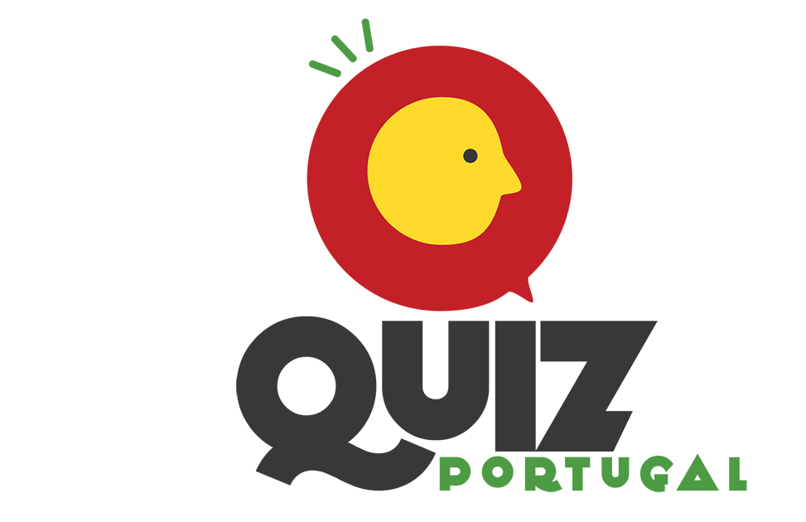
QUIZZ
Citez – nous les 2 iles portugaises
Citez-nous 3 villes portugaises
Quelle est la musique folklorique traditionnelle ?
Quelle est la meilleure période pour y aller ?
Que représente la couleur verte du drapeau portugais ?
Comment s’appelle le dictateur qui à gouverné ce territoire ?
Quelle sont les mois à éviter au Portugal ?
Quelle instrument est souvent utilisé dans les musiques portugaises ?
Qui est l ’équivalent de Marie au Portugal ?
Quelle est l’animal emblématique du Portugal ?
Comment dit-on morue en portugais ?
Comment dit-on flan en portugais ?
Comment dit-on papa et maman en portugais ?
Comment dit-on merci et au revoir en portugais ?
Sitez 3 villes principales

Slide 17
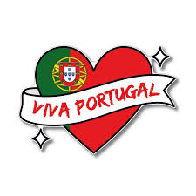
MERCI DE NOUS AVOIR ECOUTE
https://www.youtube.com/watch?v=YK5tj-wQxuk

